Slide 1
说一说：这是哪个节日？
展现了什么风俗？

Slide 2
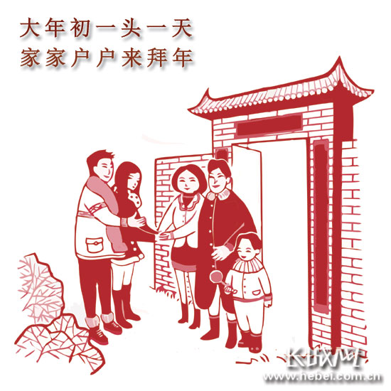
春节拜年

Slide 3
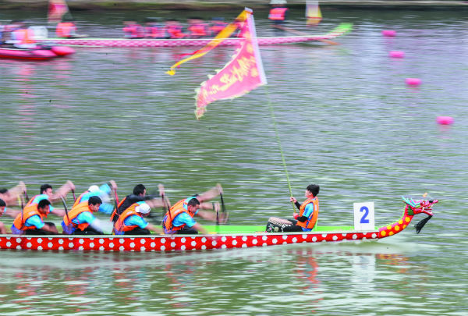
端午赛龙舟

Slide 4
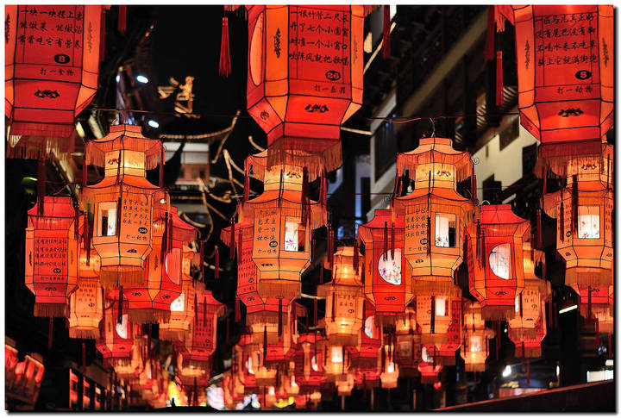
元宵赏花灯、猜灯谜

Slide 5
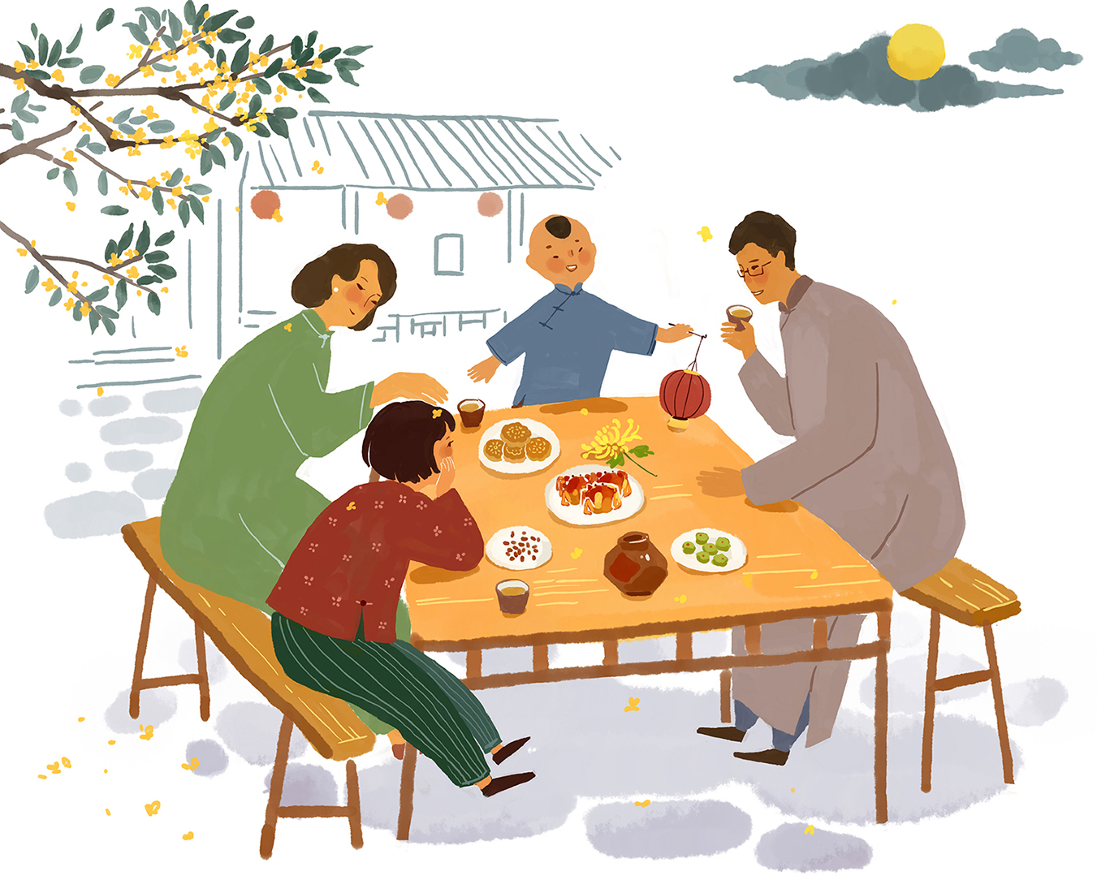
中秋吃月饼、赏月、赏桂花

Slide 6
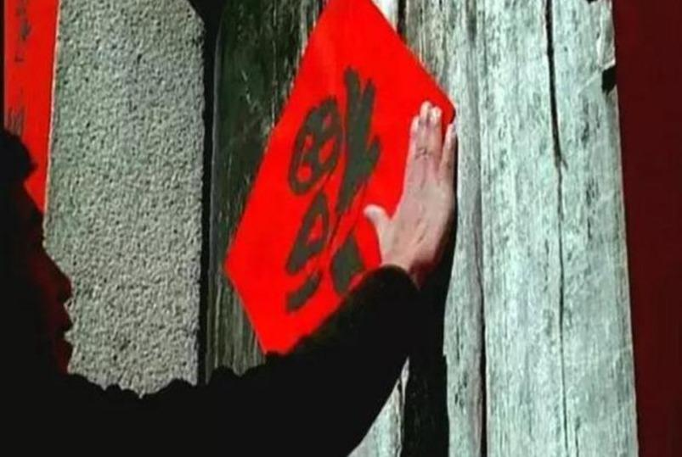
过年贴福字

Slide 7
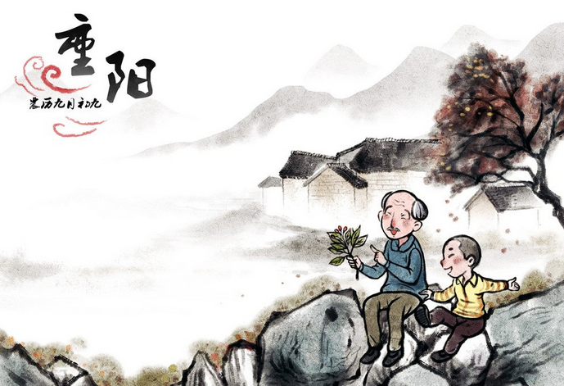
重阳登高、插茱萸

Slide 8
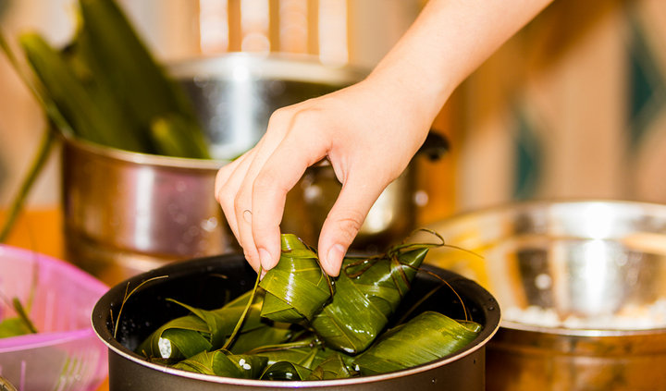
端午节包粽子

Slide 9
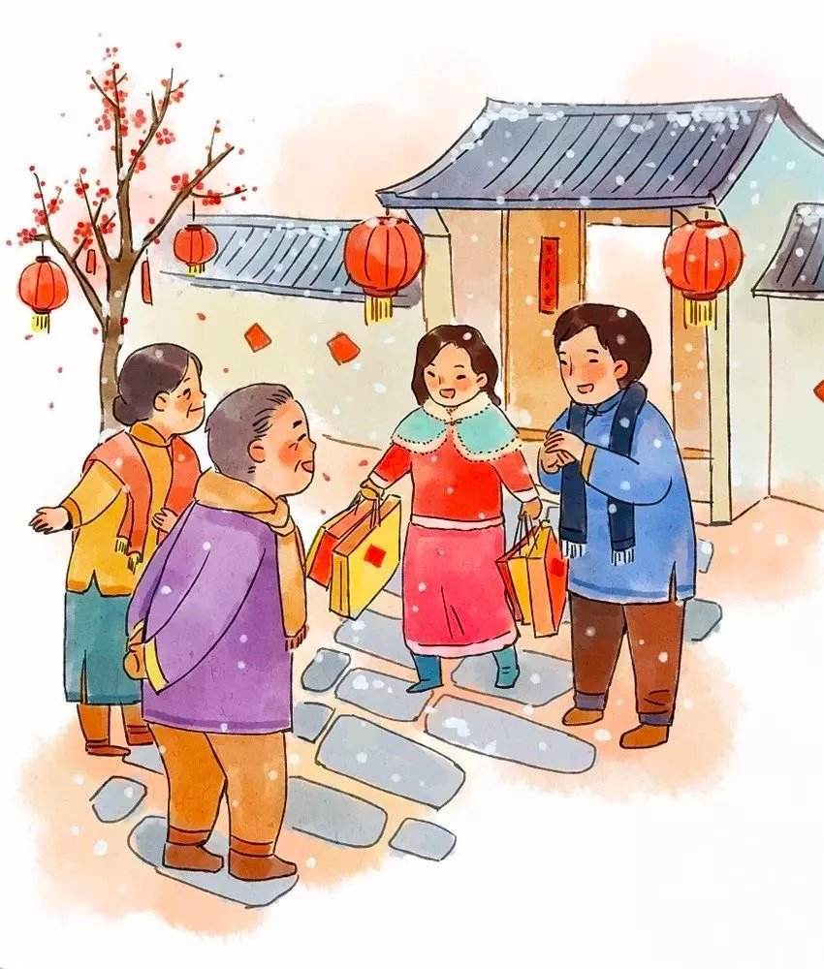
语文 六年级 下册
家乡的 风俗

Slide 10

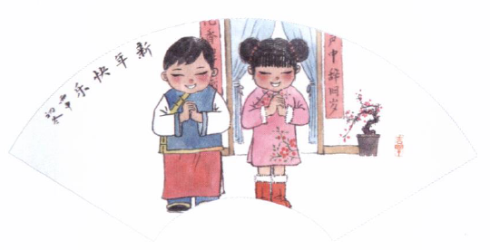
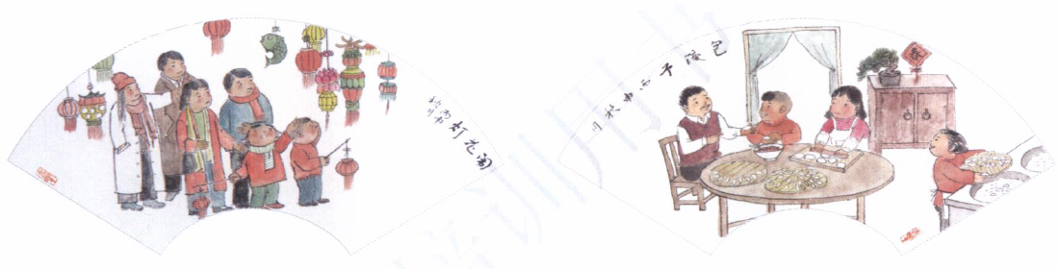

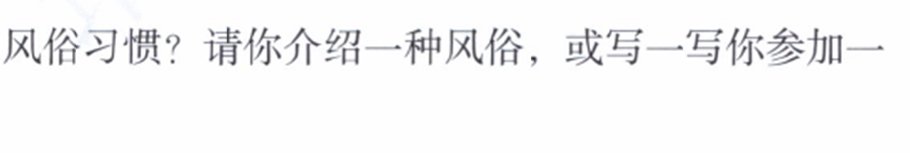
审题指导

Slide 11
习作内容
说明文
一、介绍一种风俗
二、写参加一次风俗活动的经历
记叙文

Slide 12
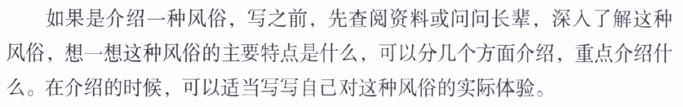
一、介绍一种风俗
重点介绍风俗的某一方面，写出风俗的特点

Slide 13
说一说：你的家乡有哪些风俗习惯？
扭秧歌
吃粽子
闹花灯
贴春联
拜年
赛龙舟
包饺子
赏月

Slide 14

想一想：我们可以从哪些方面来介绍一种风俗呢？

Slide 15

闹花灯的传说
人们的表现
花灯的种类
……
花灯的样子
闹花灯

Slide 16
拜年时长辈的表现
拜年时说哪些话
拜年时的心情
拜年时的动作、神态
……
拜年

Slide 17
怎么包饺子
怎么做馅儿
怎么煮饺子
怎么擀皮
吃饺子的情景
包饺子的习俗
……
包饺子

Slide 18
你想重点介绍哪个方面？怎样把重点部分写具体呢？

Slide 19
回顾课文
开始—
腊月的初旬
北京的春节
彩排—
腊月二十三
除夕
高潮
初一
重点
元宵节
结束—
正月十九

Slide 20
我们一起来看看《老北京的春节》是怎样具体描写元宵节闹花灯的习俗的。
正月十五，处处张灯结彩，整条大街像是办喜事，红火而美丽。有名的老铺子都要挂出几百盏灯来，各形各色，有的一律是玻璃的，有的清一色是牛角的，有的都是纱灯，有的通通彩绘全部《红楼梦》或《水浒传》故事。这在当年，也是一种广告。灯一悬起，任何人都可以进到铺中参观。晚上灯中点上烛，观者就更多。

Slide 21
处处张灯结彩
玻璃的
牛角的
几百盏灯，各形各色
纱灯
彩绘
灯一悬起，人人可参观
这段话通过具体描写灯的种类和样子，表现了元宵节闹花灯的热闹景象。

Slide 22
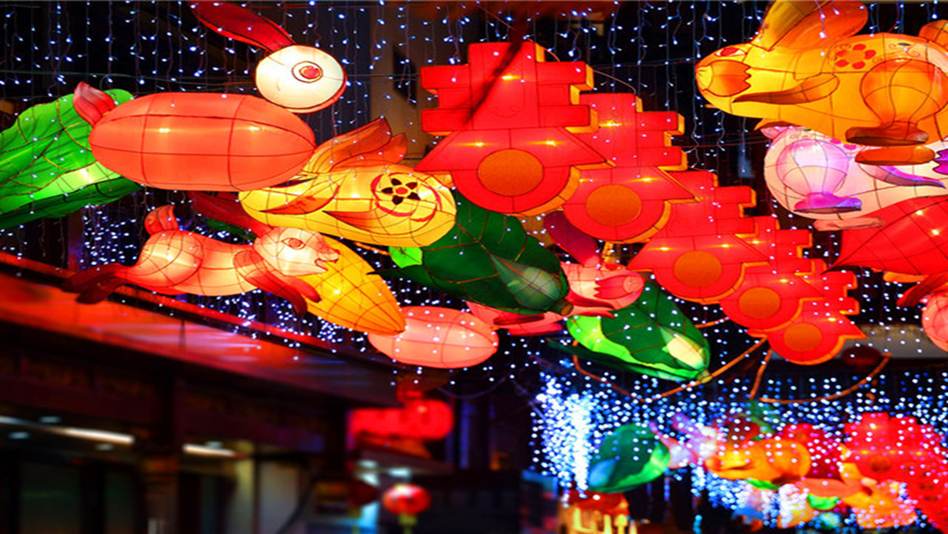

仿照课文，请你用自己的话具体写一写闹花灯这一风俗。

Slide 23
琳琅满目的花灯使人眼花缭乱、目不暇接！那漂亮的兔灯，
那桃灯，
。还有那 ……
粉红色的身子，长长的耳朵，圆圆的小脸上挂着一副甜美的笑容，摆动的手臂，好像在跟大家说：“祝你们元宵节快乐！”
粉红的底色，桃尖儿上涂点红色，桃底有翠绿的大叶子，真是既漂亮又简单
红艳艳的“五角星”、会动的“小鸡”

Slide 24
《老北京的春节》一文中还重点写了除夕的情景，它是怎样写的？
除夕真热闹。家家赶做年菜，到处是酒肉的香味。男女老少都穿起新衣，门外贴上了红红的对联，屋里贴好了各色的年画。除夕夜家家灯火通宵，不许间断，鞭炮声日夜不绝。在外边做事的人，除非万不得已，必定赶回家来吃团圆饭。这一夜，除了很小的孩子，没有什么人睡觉，都要守岁。

Slide 25
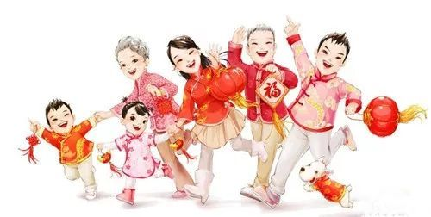
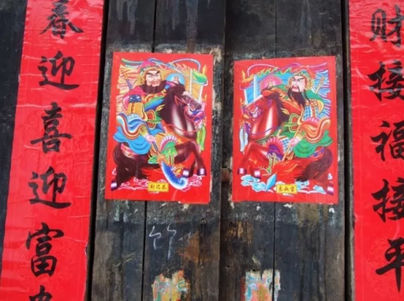
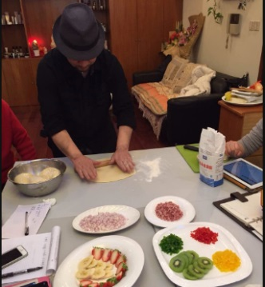
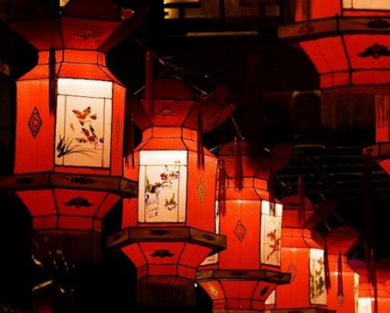
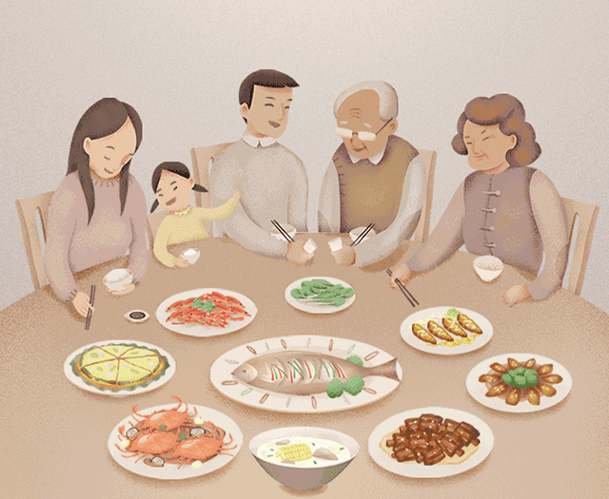
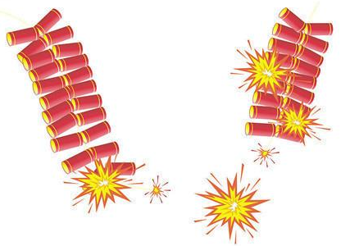
男女老少都穿起新衣
红红的对联和各色的年画
家家赶做年菜
除夕真热闹
灯火通宵
吃团圆饭、守岁
鞭炮声日夜不绝

Slide 26
这段话围绕“除夕真热闹”展开叙述，通过写做年饭、穿新衣、贴对联、贴年画、放鞭炮、吃团圆饭、守岁这些人们的活动，表现了除夕的热闹景象。

Slide 27
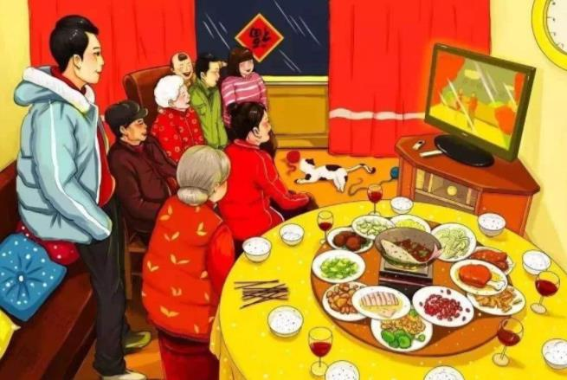
通过重点描写人们的活动，你来具体写一写人们是如何守岁的吧。

Slide 28

除夕夜，除了很小的孩子，每个人都要守岁。吃过年夜饭后，一家人守在电视机前一边观看“春节联欢晚会”，一边喝茶聊天。坐不住的人会选择打牌、放鞭炮。小孩子们会在这个时候玩游戏，或者为长辈献上自己精心准备的节目。

Slide 29
关于家乡的风俗，你了解到它的哪些资料？

Slide 30
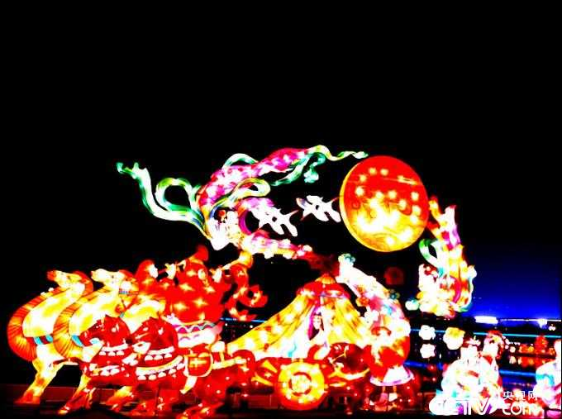
关于元宵节闹花灯，有一个美丽的传说。
很久以前，有一只神鸟因为迷路而降落人间，被不知情的猎人射死了。天帝知道后震怒，便下令让天兵于正月十五到人间放火，将人畜和财物通通烧光。天帝的女儿不忍心让百姓无辜受难，便偷偷驾着祥云来到人间，把这件事告诉了人们。众人听后，吓得不知如何是好。有个老人想出个法子：“在正月十四、十五、十六这三天，每户人家在门前挂起红灯，燃放爆竹、焰火。天帝就会以为人们都被烧死了。”大家听了都点头称好，便分头准备。到了正月十五这天晚上，天兵往凡界一看，发觉人间一片火光，就禀告天帝不用下凡放火了。人们就这样保住了自己的生命和财产。为感激天帝之女的善心，从此每年的这三天，家家户户都要张灯结彩，点焰火，放爆竹。

Slide 31
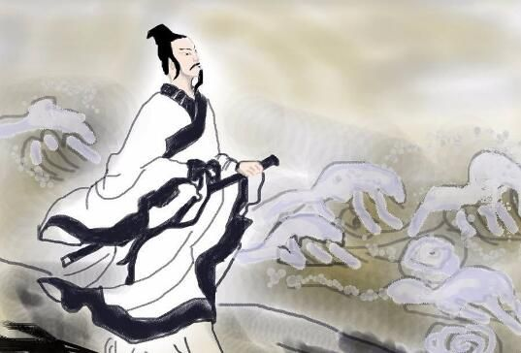
端午节吃粽子、赛龙舟，是为了纪念屈原。
屈原是我国伟大的爱国主义诗人，他的意见不被国君采纳，反而被罢了官。楚国快要灭亡时，农历五月五日这天，屈原投汨罗江自杀。屈原投江后，楚国人民往江里投好吃的食物、划龙舟驱散江中之鱼,以免鱼吃掉屈原的身体。这样年复一年，就形成了端午吃粽子、赛龙舟的习俗。

Slide 32
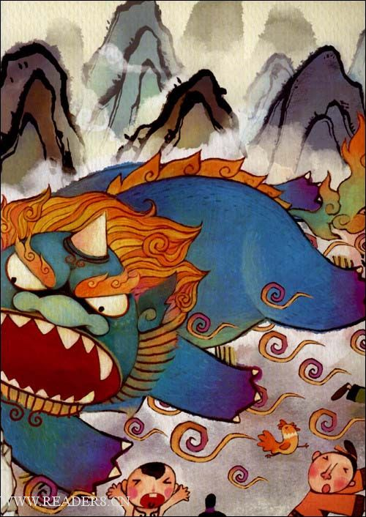
拜年的习俗，传说与一种叫“年”的怪兽有关。
传说怪兽“年”头顶长独角，口似血盆。每逢腊月三十晚上，它便窜出山林，掠食噬人。人们只好备些肉食放在门外，然后把大门关上，躲在家里，直到初一早晨，“年”饱餐后扬长而去，人们才开门相见，作揖道喜，互相祝贺。

Slide 33
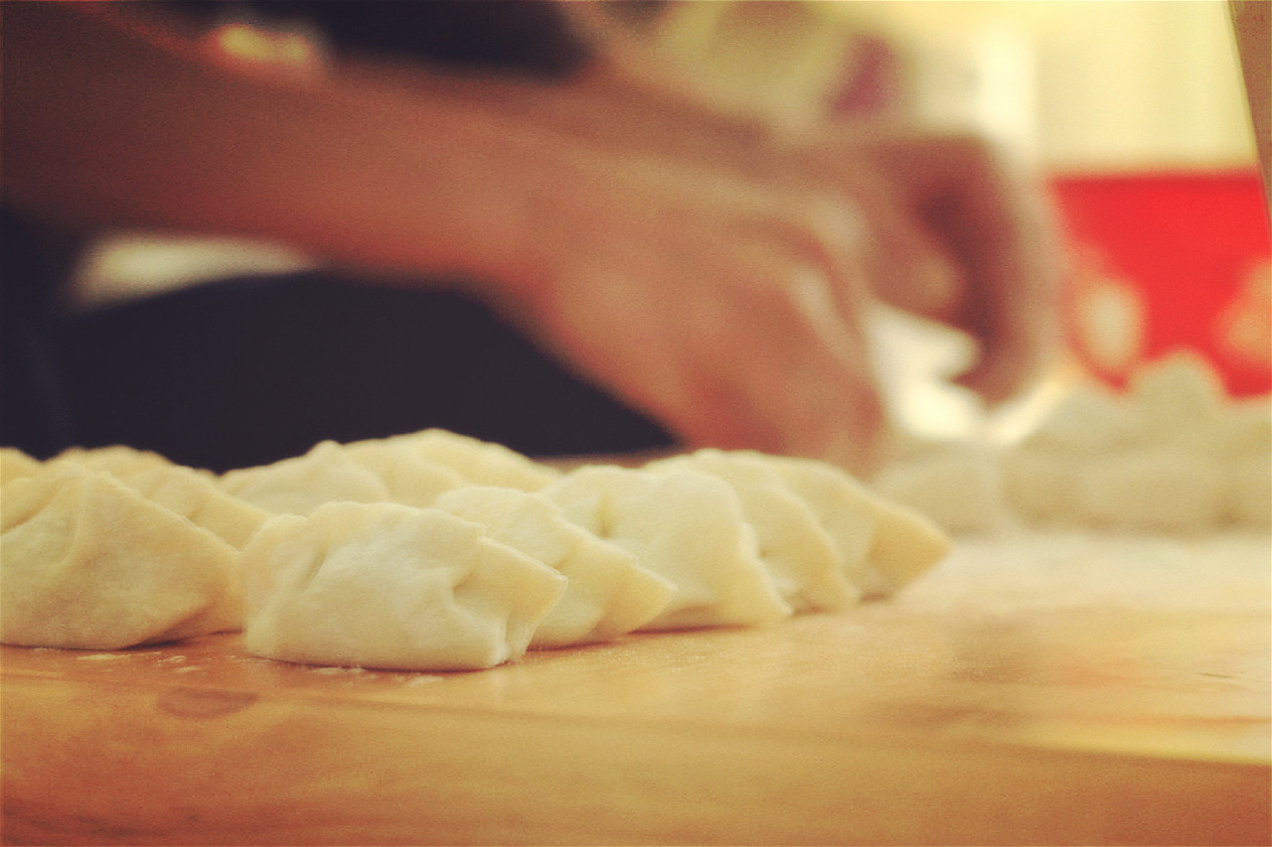
过年包饺子时，人们常常将糖、花生、枣和栗子等包进馅里。吃到糖的人，来年的日子更甜美，吃到花生的人将健康长寿，吃到枣和栗子的人将早生贵子。

Slide 34
怎样把这些故事写进我们的习作里呢？

Slide 35
回顾课文
还是从西藏那个僧人唐东杰布的传奇故事讲起吧。
那时候……
我特别奇怪，为什么元宵夜一定要闹花灯呢？妈妈告诉我……
我查资料得知，元宵象征着……
据说……

Slide 36



习作开头，我想通过歌谣引出要介绍的风俗。
描写时，我要加入比喻、拟人、排比等修辞，让我的作文更生动！
我要按照一定的顺序来写，这样习作才能表
达得清楚、有条理。

Slide 37
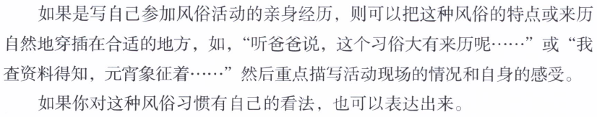
二、写参加一次风俗活动的经历
，
重点描写活动现场的情况和自身的感受

Slide 38
你能简单说一说你经历的风俗活动吗？

Slide 39

正月十五晚上，我和伙伴们到街上看花灯，灯的种
类好多啊，有兔子的，有白菜的，还有“春”字形
的……让人眼花缭乱！

Slide 40
端午节的时候，我观看了赛龙舟比赛。江边锣鼓
声、呐喊声，好不热闹。龙舟队员们身形矫健，
节奏整齐，奋力向前划。龙舟你追我赶，谁也不肯让谁。

Slide 41
将自己的活动融入到介绍的风俗中，就是一次参加风俗活动的经历。

Slide 42
闹花灯的传说
我的动作神态语言
我的心情
花灯的种类、样子
……
我参与闹花灯的经过
闹花灯

Slide 43
闹花灯的传说
人们的表现
花灯的种类
……
花灯的样子
闹花灯

Slide 44
写自己参加风俗活动的亲身经历，我们要重点描写 ，
和 。
活动
现场的情况
自己的感受

Slide 45
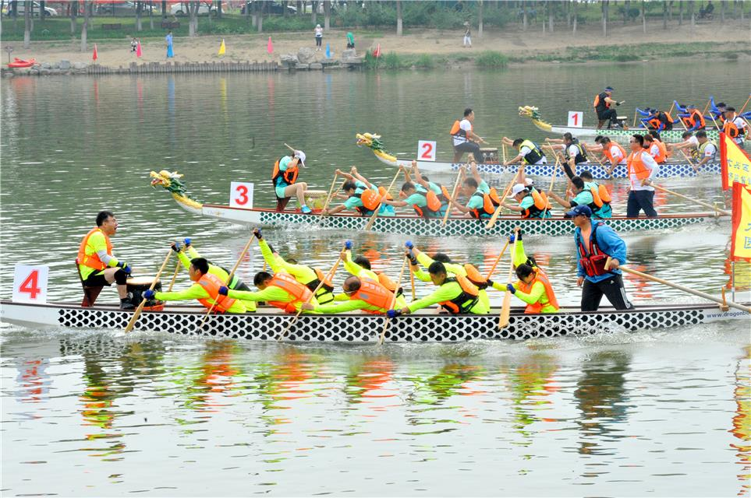
只听一声令下，龙舟比赛开始啦！……“咚锵、咚锵”随着急促的鼓点，队员们一齐有节奏地划动着摇板，他们那么的矫健，那么的整齐。随着队员身体一俯一仰，摇板入水，击起了片片水花，龙舟就飞一样向前冲去……

Slide 46
包饺子喽！我左手拿皮，右手拿筷子，夹了一些馅，放在皮中间，把饺子中间捏紧，又从右边的皮开始向上捏，又把左边的皮牢牢捏住，我又加固了好几次，一个挺着大肚子的饺子出现了。“哈哈！大胖子来啦！”我虽得意，又有几分惭愧，因为我成功地包出了饺子，但饺子形状不好看，像懒洋洋的小猪躺在那儿，怎么也站不起来。

Slide 47

写作提纲
你想要介绍家乡的风俗，还是写自己参加风俗活动的经历呢？不要急于下笔，先好好构思，编写好写作提纲。

Slide 48
习作提纲要求
介绍一种风俗
写一次风俗活动的经历
1.要介绍的风俗是什么？
2.它的主要特点是什么，打算从哪几方面介绍？
3.哪一部分作为重点将要进行具体介绍？
4.打算拟定什么题目？
1.要写的风俗活动是什么？
2.打算从哪几方面来描写活动现场？
3.哪一部分作为重点将要进行具体描写？
4.打算拟定什么题目？

Slide 49
闹花灯的传说
元宵闹花灯
灯多：兔灯、桃灯……
重
点
赏花灯
人多：人山人海
猜灯谜
兴致盎然

Slide 50
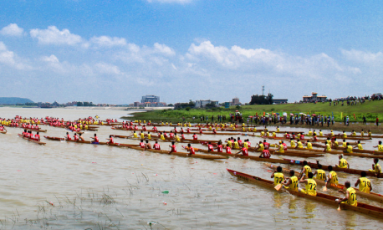
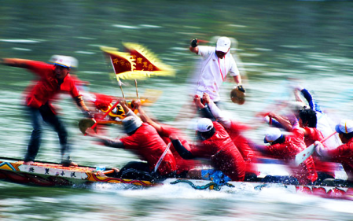
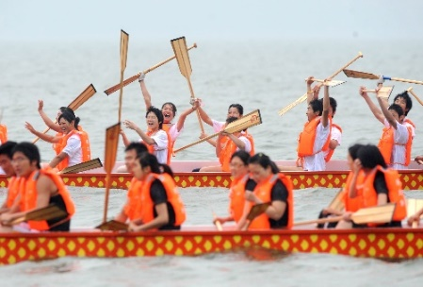
观众多
比赛前
许多龙舟停泊
赛龙舟
激烈的场面
重
点
比赛时
队员们的表现
比赛盛况
陆续离开
比赛后
依依不舍

Slide 51
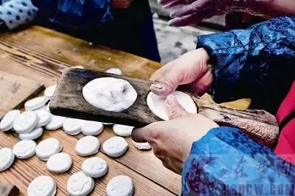
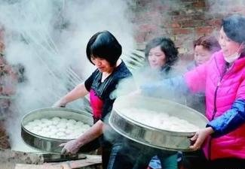
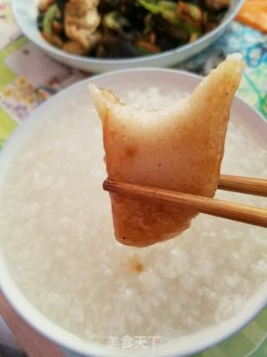
一片欢腾
洗粳米
重点
做年粑
家乡的年粑
做准备
各种形状
大火烧旺
蒸年粑
一炷香工夫
诱人香味
尝年粑
烫坏舌头

Slide 52

例文赏析
元宵闹花灯
开门见山，写出元宵节闹花灯这一风俗。
我最喜欢的就是元宵节闹花灯。
元宵节的晚上，大街上，公园里，处处挂满了色彩缤纷、图案各异的花灯，让人看得眼花缭乱。
我特别奇怪，为什么元宵夜一定要闹花灯呢?妈妈告诉我，在很久以前，一只神鸟降落人间被人们误杀。天帝知道后震怒，下令正月十五火烧人间。人们想出个法子：在正月十四、十五、十六这三天，每户人家在门前挂起红灯。从而骗过了天帝，保住了自己的生命和财产。从此元宵节闹花灯便成为了一个风俗一直传到了今天。
加入神话传说，说明闹花灯这一风俗的由来，充满趣味。

Slide 53
花灯真多啊！琳琅满目的花灯使人眼花缭乱、目不暇接！那漂亮的兔灯，粉红色的身子，长长的耳朵，圆圆的小脸上挂着一副甜美的笑容，摆动的手臂，好像在跟大家说：“祝你们元宵节快乐！”那桃灯，粉红的底色，桃尖儿上涂点红色，桃底有翠绿的大叶子，真是既漂亮又简单。还有那红艳艳的“五角星”、会动的“小鸡”……
灯多，看花灯的人也多。马路上人山人海，整条马路都变成了“人行道”，一眼望去看不见人流的末尾。
围绕“花灯真多啊”这句话，重点描写了兔灯和桃灯，生动具体。

Slide 54
人们边赏花灯边猜灯谜，兴致盎然。你看，这盏灯上写着“一双长耳朵，眼睛红又红，不吃肉和鱼，吃菜和萝卜”打一动物。谜底是“兔子”！你猜对了吗？
夜渐渐深了，但观灯的人还是络绎不绝，各种彩色的灯像天上的繁星一样，大放光彩。真是“一夜花灯醉，只缘春意浓”。
写人们不愿离去，侧面表达了对这一风俗的喜爱之情。运用比喻手法，将地上的灯比作天上的繁星，意境优美。

Slide 55
点评：这篇习作介绍了“元宵节闹花灯”这一风俗，运用生动的语言，渲染出一片热闹的场景，把闹花灯灯多、人多得热闹场面栩栩如生地展现出来。结尾处“一夜花灯醉，只缘春意浓”，十分富有诗意。

Slide 56
家乡端午风俗——赛龙舟
我的家乡西面就是美丽宽阔的武山湖，住在水乡的人们每年端午节少不了要举行龙舟比赛。这个节日传统习俗不知道延续了多少年了。
今年端午节那天，天空晴朗，艳阳高照，天气很是炎热，可是我们依然兴致勃勃。我早早地吃过早饭，同爸爸妈妈一起来到了湖坝上。没想到，湖坝上早已挤满了前来观看赛龙舟的人们，他们有的撑着花伞，有的戴着太阳帽……远远望去，就好像一条蜿蜒的滚动的花龙。
开篇介绍当地的民俗是赛龙舟。
通过对看龙舟时天气和场面的描写，烘托出了人们对赛龙舟的期盼的心情。

Slide 57
我好不容易从人缝中钻进去，找到一个有利的位置坐下来，放眼望去，湖面上早已停泊着许多参赛的龙舟，每条龙舟都有十米多长，龙头形态各异，有的张着犄角，睁着眼睛，有的口含珍珠，有的龙头高昂，黑须长飘……龙舟一字排开，龙舟上的队员整装待发，穿着一色的红色救生衣，好像一片片红霞飘在水面上。他一个个手持摇板，精神抖擞，好像就是待冲向战场上的战士。
只听一声令下，龙舟比赛开始啦！一只只龙舟像离弦的箭一样向前冲去，顿时，锣鼓声，呐喊声，鞭炮混成一遍，好不热闹。那些龙舟你追
运用排比手法，写出了龙头的形态特点。
“像离弦的箭”，运用了比喻手法，写出了龙舟划行速度之快。

Slide 58
我赶，争先恐后，谁也不肯定让谁。“咚锵、咚锵”随着急促的鼓点，队员们一齐有节奏地划动着摇板，他们那么的矫健，那么的整齐，随着队员身体一俯一仰，摇板入水，击起了片片水花，龙舟就飞一样向前冲去……这时只听见“咳嗬，咳嗬……”的呐喊声响起，一只十二米上的巨龙冲在最前面，你瞧，那指挥的，用力击打着鼓面，身体一蹲一起，鼓声“咚、咚……”鼓点越来越急，还有力地大喊，“加油，加油”。队员们摇板入水的节奏也在加快……湖坝的人们使劲鼓着掌，高声呐喊，“加油！加油……”，龙舟飞一样地冲到了终点，这是我们
本段生动细致地描写了赛龙舟精彩、激烈的场面，让人如闻其声，如临其境。

Slide 59
村“猛龙”队的龙舟，他们获得了比赛的第一名，队员们高声欢呼着，喊叫着。那平静湖面好像被激起了一圈一圈的波纹。
龙舟比赛结束了，湖坝上的人们陆续离开，参赛的龙舟也回到了各自的港湾，湖面上又恢复了往日的平静，我也依依不舍地回了家。
文章收尾自然，“依依不舍”表达了作者对赛龙舟的喜爱。

Slide 60

点评：这篇习作写了作者观看端午节赛龙舟的一次经历，从观看民俗活动的角度来介绍家乡的风俗。文章按照时间顺序，重点描写了端午节纯朴的水乡人们“划龙舟”时的热闹场面，让人如闻其声，如临其境，感受到多么浓烈而又纯厚乡情民俗啊！
更多例文一
更多例文二

Slide 61
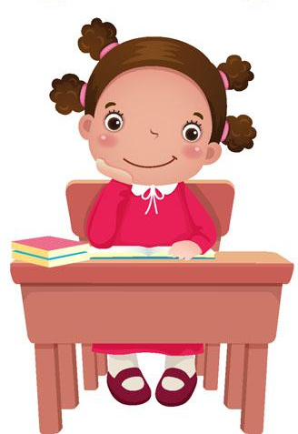
快快写起来吧！

Slide 62
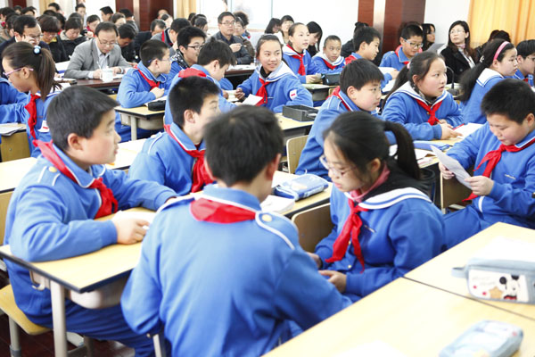
组内分享•修改完善
小组内分享，共同修改、完善，要注意内容的主次和详略的安排。

Slide 63

评价标准
介绍一种风俗
评价项目 |  |  | 加油
内容是家乡的风俗
按照一定的顺序写
能够抓住重点
能够写出风俗的特点
书写认真，错别字少于3个，病句不多于2个，有修改的痕迹
老师或同学评语及修改建议：

Slide 64
写一次风俗活动的经历
评价项目 |  |  | 加油
内容是自己参加的风俗活动
风俗的来历穿插合适
重点描写活动现场的情况和自身的感受
能够写出风俗的特点
书写认真，错别字少于3个，病句不多于2个，有修改的痕迹
老师或同学评语及修改建议：

Slide 65
课下，我们把全班同学的作品汇集在一起，编成一本民俗作品集吧！

